Slide 1
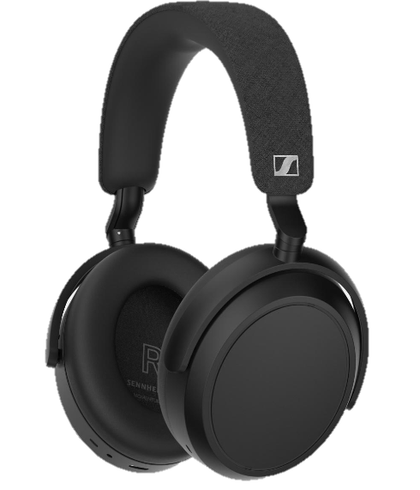

Into the true Sound World
협성대학교 컴퓨터공학과
20170677 오융택

Slide 2

영상컨셉
1. 외부의 환경 소음과 음악소리의 음량 대비를 통해
젠하이저의 뛰어난 노이즈 캔슬링 능력을 강조
2. 노이즈 캔슬링 기능이 활성화 된 동안 사용자는
온전히 음악 감상에만 몰두하게 된다는
몰입감을 표현한다.
3. 헤드셋 주변을 돌면서 지나가는 선율을 통해
생생한 현장감을 제공한다는 것을 표현한다.

Slide 3
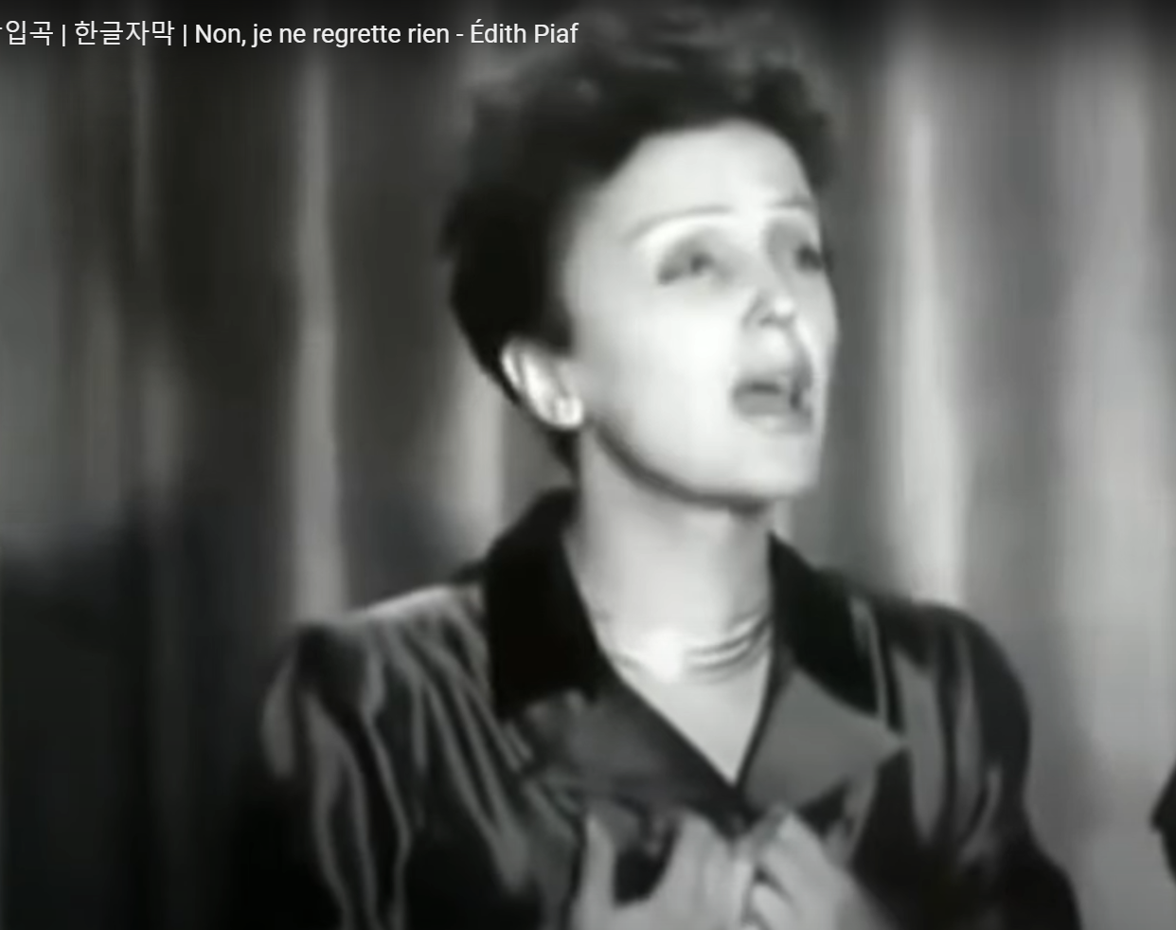
삽입곡
Non, je ne regrette rien - Édith Piaf
영화 Inception에서
무의식과 의식세계의
장면 전환을 표시할 때 사용했던
메인 삽입곡
음향 조절을 통해 긴장감을 더욱 고조시킬 수 있다.

Slide 4
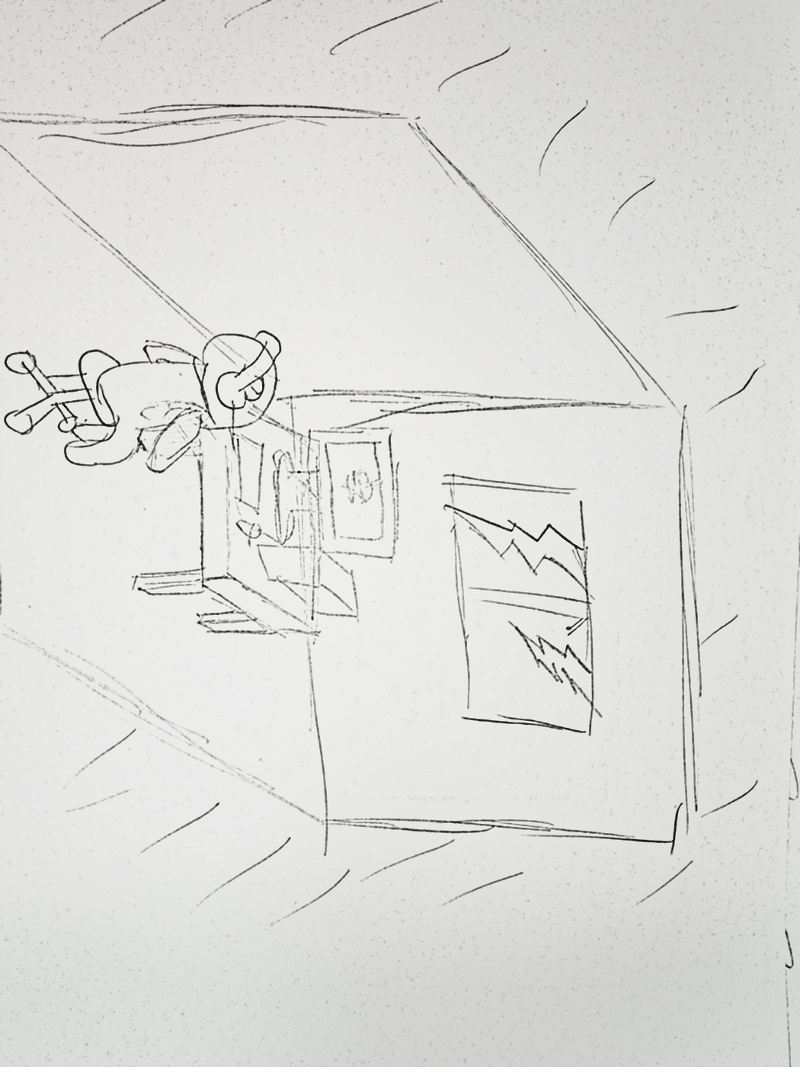
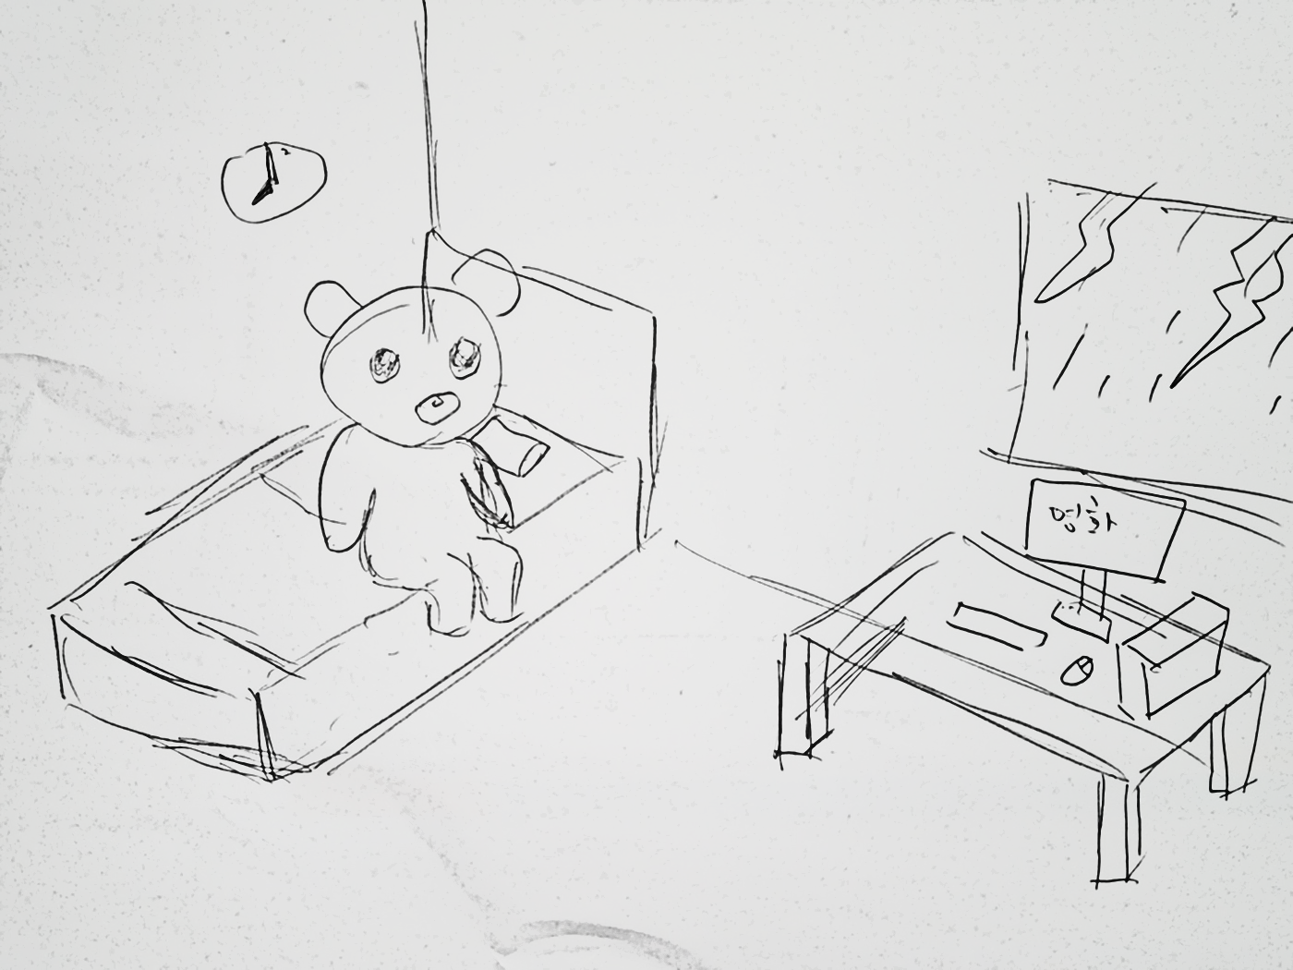
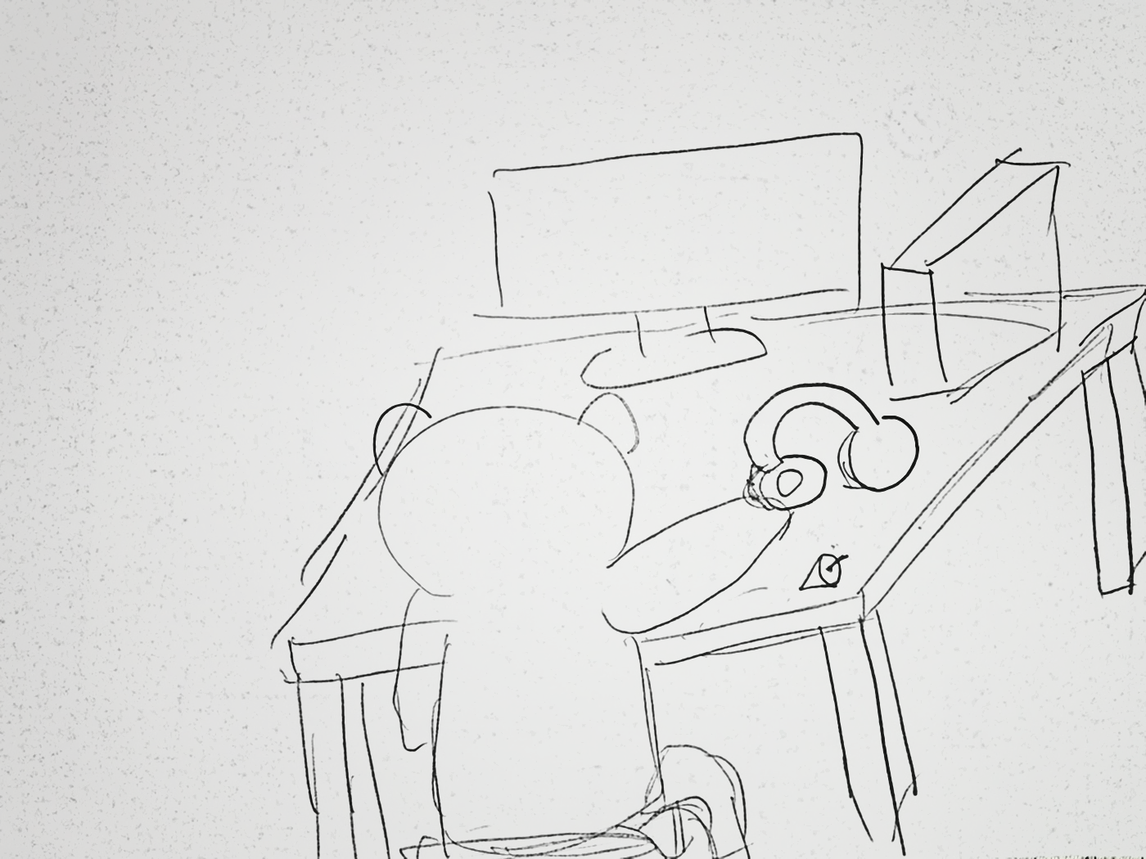
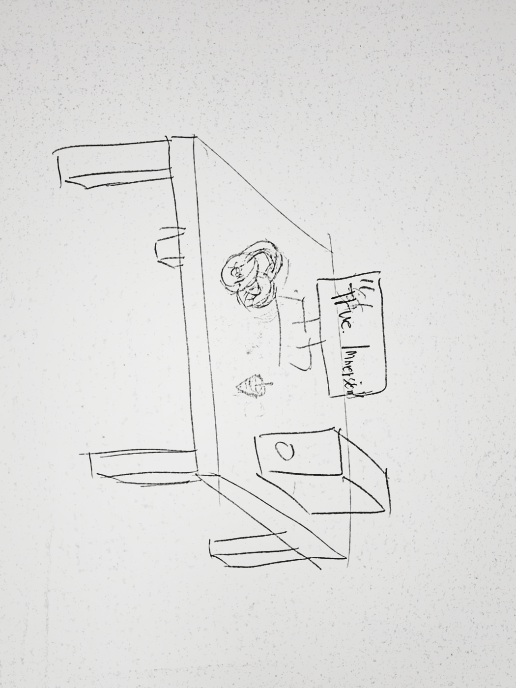
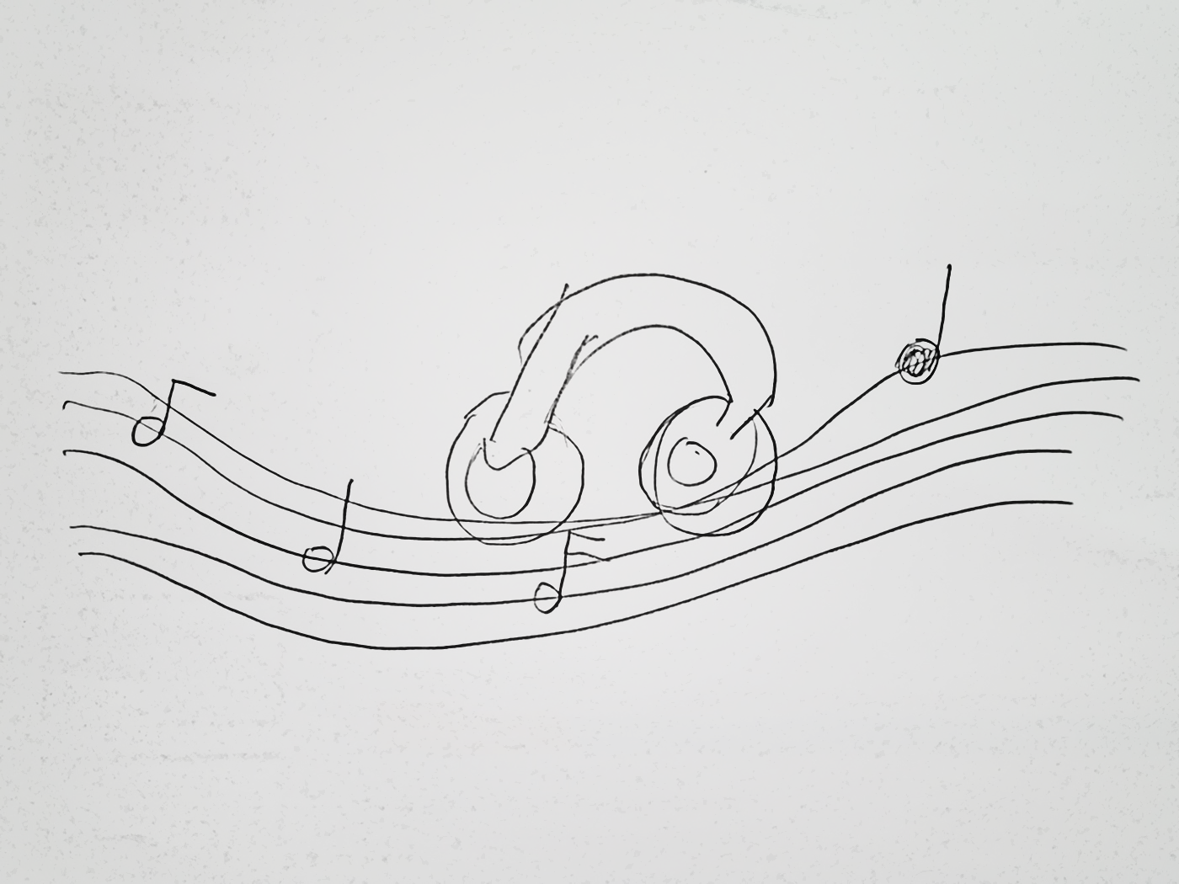

아이디어 스케치

Slide 5
0 ~ 12초 곰돌이가 침대에서 일어나 컴퓨터로 향한다. 이 때 밖에선 비와 번개가 치는 등 소음이 매우 심한 상황이다. 그래서 영화 소리가 하나도 들리지 않는다.
이미지 컷
Scene #1

Slide 6
13 ~ 17초 곰돌이가 헤드셋을 착용하자 주변 소음이 점차 줄어든다. 이와는 반대로 영화의 삽입곡이 점점 커진다.
이미지 컷
Scene #2

Slide 7
18 ~ 20초 헤드셋 착용시 생생한 현장감을 준다는 것을 표현한다. 헤드셋이 공중으로 떠오르며 방이라는 공간을 떠나 다른 환경으로 이동한다.
이미지 컷
Scene #3

Slide 8
21 ~ 30초 다른 환경에 도착한 헤드셋 주변으로 스포트라이트가 비춘 뒤 음악 선율이 흐른다.
이미지 컷
Scene #4

Slide 9
31 ~ 35초 다시 방 안으로 돌아왔지만 곰돌이는 사라지고 헤드셋만이 방안에 남아 곰돌이는 생생한 현장감을 아직 만끽하고 있음을 표현한다. 화면이 점차 페이드 아웃으로 암전되면서 기업의 핵심 가치와 로고를 보여주며 엔딩
이미지 컷
Scene #5

Slide 10
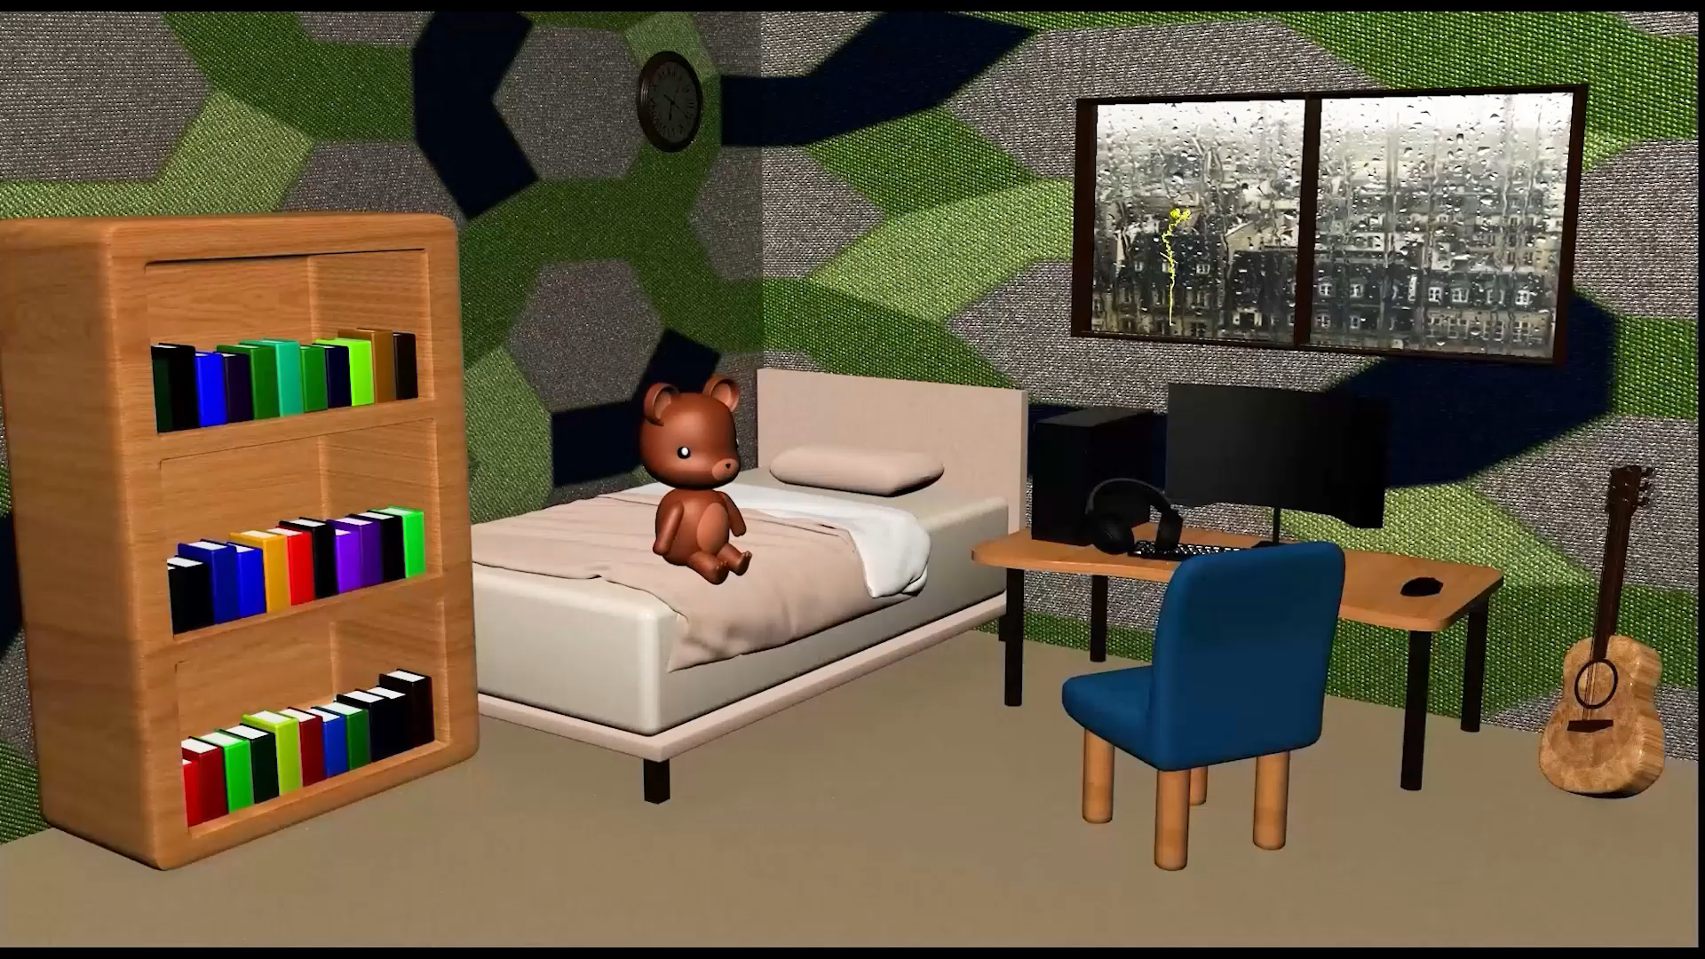
영상

Slide 11
참고 자료
번개 효과 - Cinema 4d 2023: How to make Lightning (youtube.com)
스플라인 trim - #C4DQuickTip 80: How to trim splines procedurally in Cinema 4D (youtube.com)
악보 선율 효과 - CINEMA 4D Music Note Spline Wave Tutorial l 스플라인 출렁이게하기 (youtube.com)
소니 wh-1000xm5광고 레퍼런스 - [Sony Audio] #벗지않는헤드폰, WH-1000XM4 광고영상 (30초) (youtube.com)
젠하이저 momentum4 광고 레퍼런스 - 젠하이저 x 잔나비, Inspired by Music (youtube.com)
After Effect 영상 삽입 및 추적 - #14. 움직이는 스크린 영상 추적하여 합성하는 방법 l 애프터이펙트 트래킹 강좌ㅣAfter Effects Tracking Tutorial (youtube.com)

Slide 12

감사합니다.

